Slide 1


SALIR
Miércoles de ceniza
Marianistas

Slide 2
1
2
3
4
Nos cuestionamos

Slide 3
Di el color…

Slide 4

¿A ti también te pasa algo así con el mundo y la vida, que hay días en los que no encajan las cosas y cuesta incluso decir lo que vemos con los ojos?

Slide 5
Fíjate bien…
¿Cómo llamarías a esto?

Slide 6
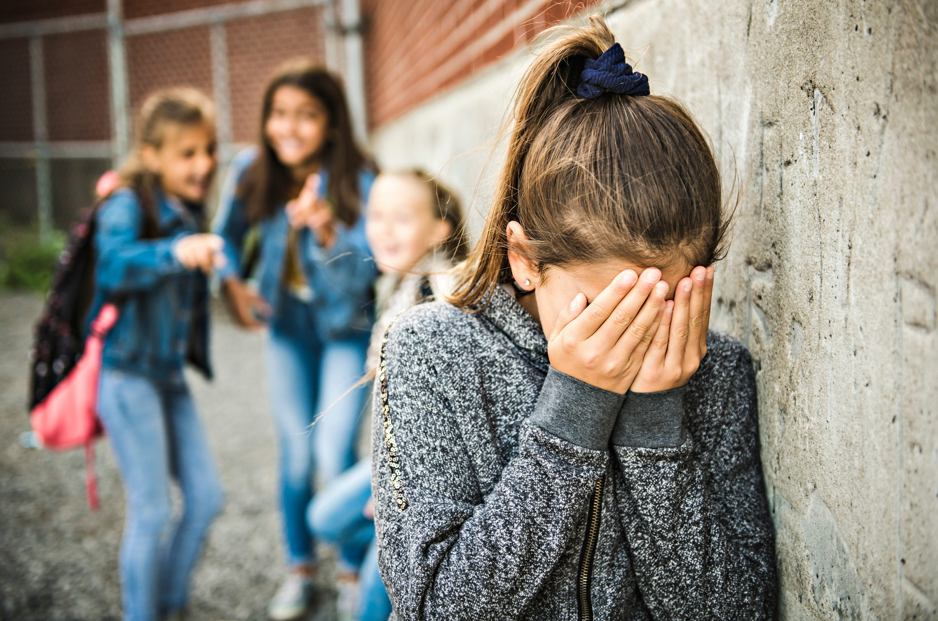
Fíjate bien…
¿Cómo llamarías
a esto?

Slide 7

Fíjate bien…
¿Cómo llamarías
a esto?

Slide 8
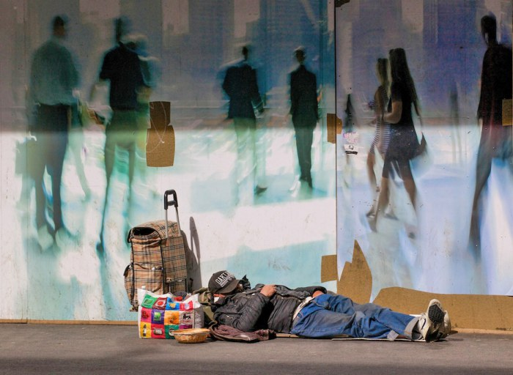
Fíjate bien…
¿Cómo llamarías
a esto?

Slide 9
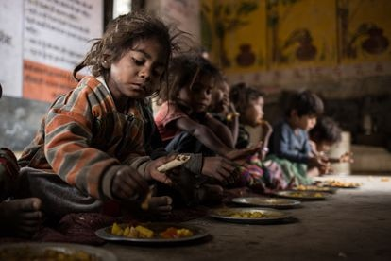
Fíjate bien…
¿Cómo llamarías
a esto?

Slide 10
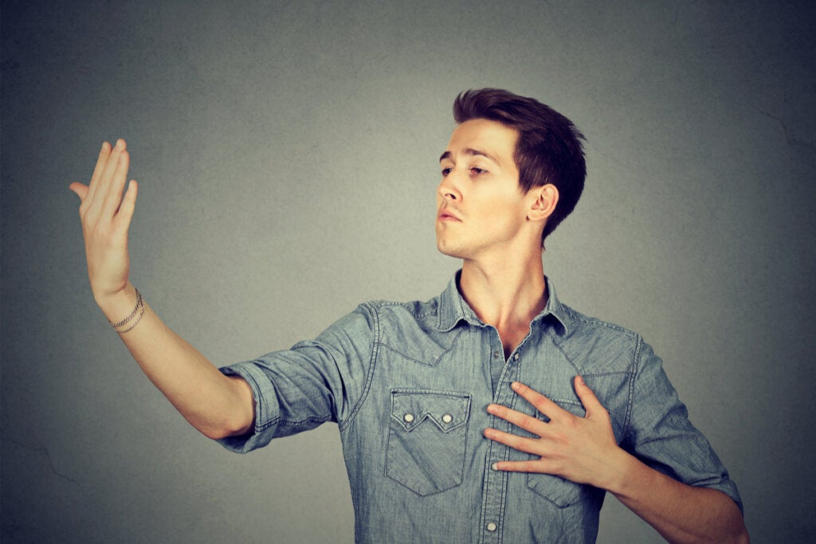
Fíjate bien…
¿Cómo llamarías
a esto?

Slide 11
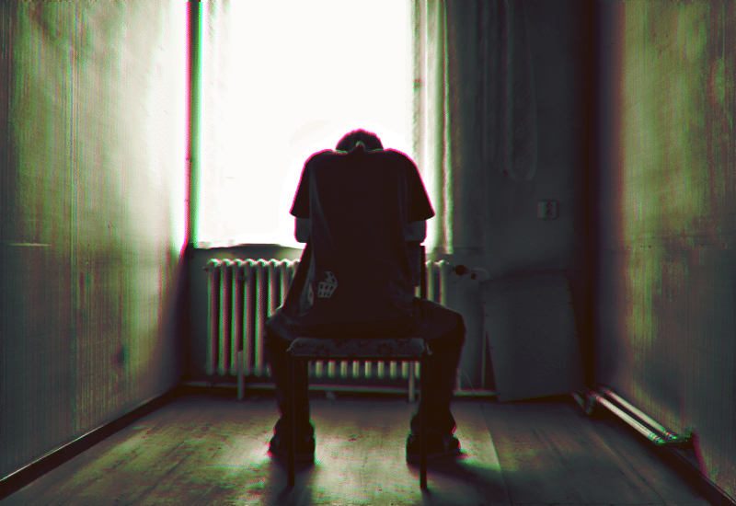
Fíjate bien…
¿Cómo llamarías
a esto?

Slide 12
1
2
3
4
Escuchamos

Slide 13

Presentación
¿Qué pregunta harías a un religioso marianista sobre la cuaresma?

Slide 14
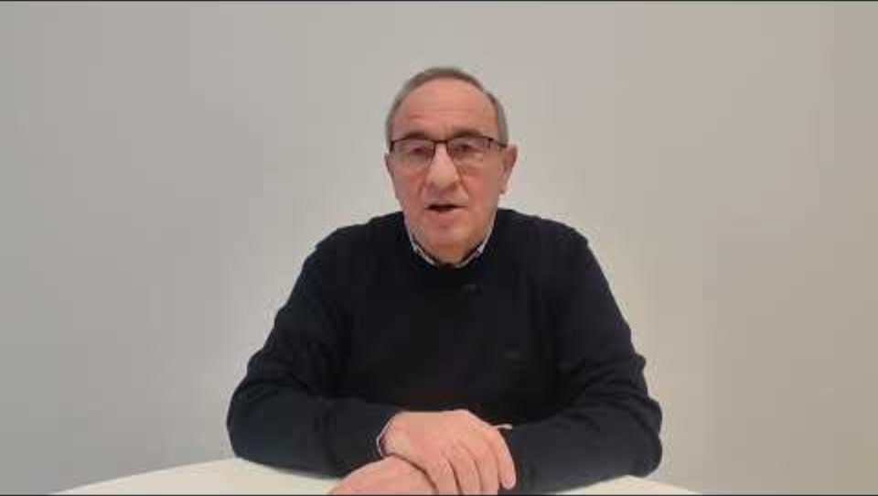
presentación

Slide 15
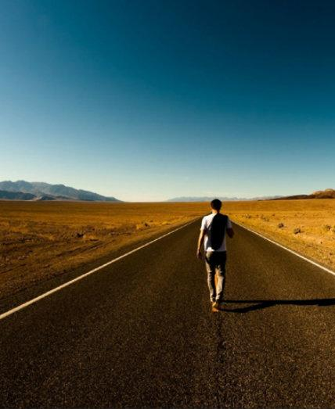
Del evangelio de Mateo
¡Cuidado con practicar vuestra justicia delante de los hombres para que ellos os vean! De lo contrario no tendréis recompensa de vuestros Padre que está en los cielos.

Slide 16
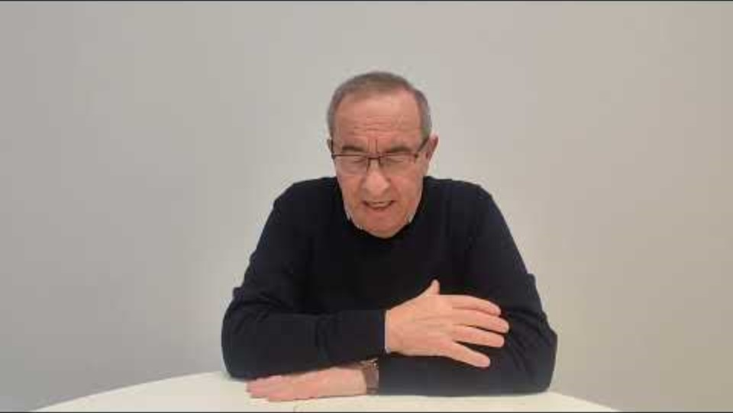
hacia lo esencial

Slide 17
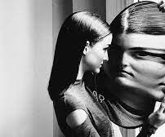
UNA MIRADA HACIA LO ESENCIAL
En ocasiones, no es fácil mirarse a uno mismo y las actitudes que tenemos día a día. Se necesita una dosis grande de valentía y sinceridad, y una buena compañía. ¿Crees en ti mismo, en ti misma? ¿Quién cree en ti y espera de ti siempre lo mejor?

Slide 18
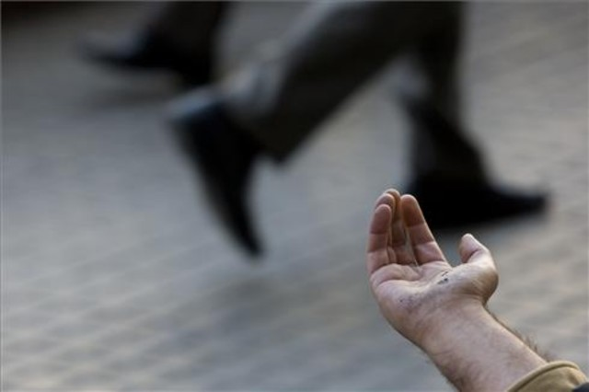
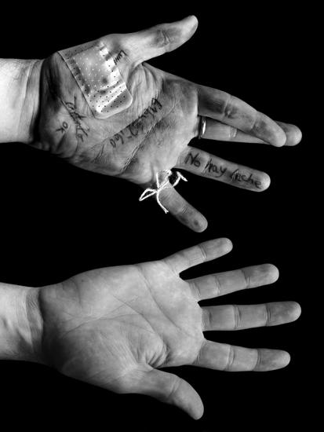
Del evangelio de Mateo
Así que, cuando des limosna no mandes tocar la trompeta delante de ti, como hacen los hipócritas en las sinagogas y en las calles, para ganar la estima de los hombres; os digo de verdad: ya tienen su recompensa. En cambio, cuando tú des limosna, que tu mano izquierda no sepa qué hace tu mano derecha, para que tu limosna quede oculta, y tu Padre, que en lo oculto, te premiará.

Slide 19
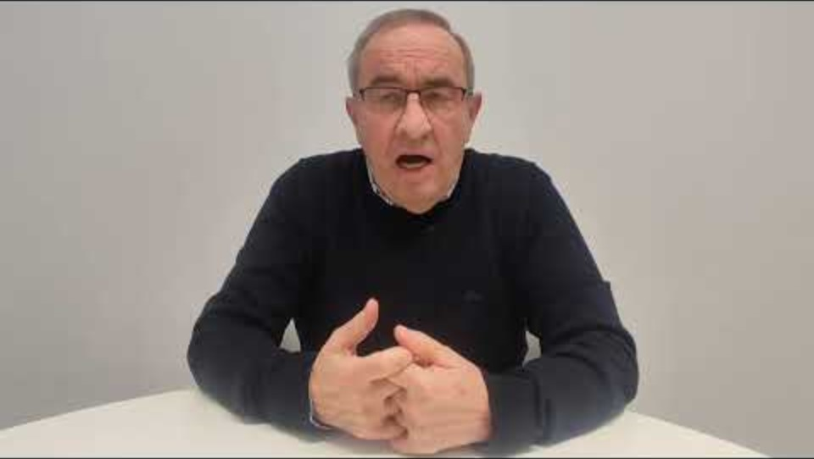
limosna

Slide 20
¿TE LO HAS PLANTEADO?
¿Alguna vez te has planteado lo mucho que eres capaz de dar libremente, de entregar generosamente, de compartir solidariamente, de vivir con otros, de generar en los demás con tu esperanza, de transformar el mundo?
¿Alguna vez te has planteado que eres un don para otros, que la vida sin ti sería distinta, que mereces mucho la pena y que estás lleno de talentos que se pueden repartir?
¿Alguna vez te has planteado que eres distinto, como otros son distintos, y que es posible el encuentro, el amor, la fraternidad?

Slide 21
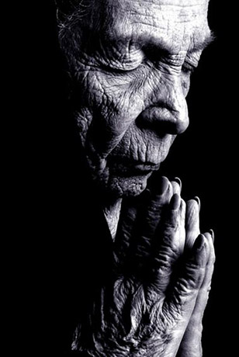
Del evangelio de Mateo
Y cuando recéis no seáis como los hipócritas, que son amigos de rezar de pie en las sinagogas y en las esquinas de las plazas para exhibirse ante los hombres; os digo de verdad: ya tienen su recompensa. En cambio, tú, cuando reces, entra en tu habitación, y, después de cerrar la puerta, reza a tu Padre, que ve lo oculto; y tu Padre, que ve lo oculto, te premiará.

Slide 22
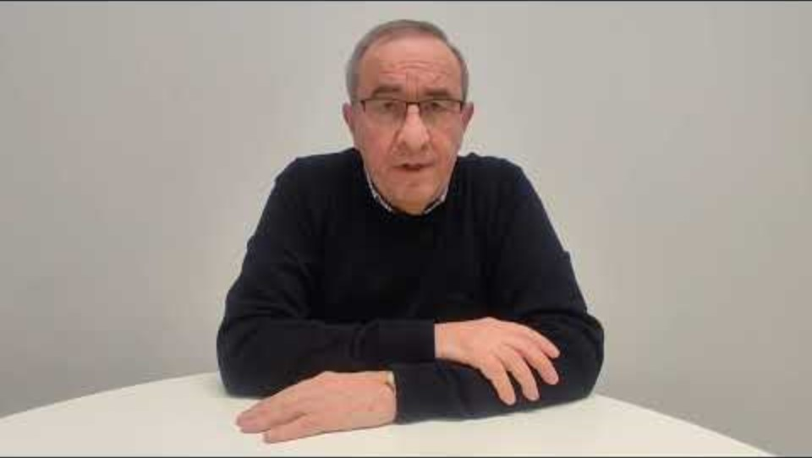
oración

Slide 23
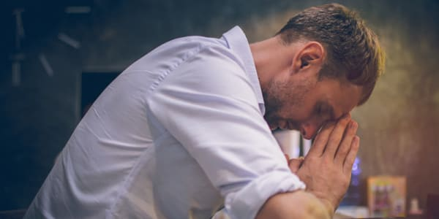
¿HAS ESCUCHADO TU CORAZÓN?
¿Alguna vez has escuchado lo profundo de tu corazón, la fuerza de la vida en ti, el saber que eres diferente, único, irrepetible?
¿Alguna vez has sentido necesidad de parar y dejar de estar entre las cosas y las tareas, para buscar algo más, para vivir más a fondo, para moverte en otra dirección o para resistir en el camino que has emprendido?
¿Alguna vez te has planteado seriamente que Dios quiere hablar contigo, que habla en ti y que puedes escucharlo con sencillez y con humildad, como un niño a su Padre?

Slide 24
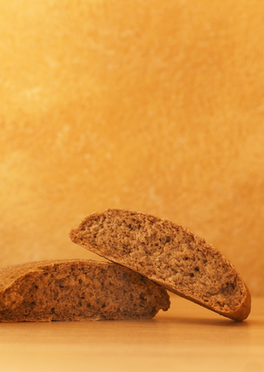
Del evangelio de Mateo
Y cuando ayunéis no pongáis cara triste, como los hipócritas, pues se estropean la cara para exhibirse ante los hombres como ayunadores. Os digo de verdad: ya tienen su recompensa. En cambio, tú, cuando ayunes, perfúmate la cabeza y lávate la cara, para no exhibirte ante los hombres como ayunador, sino ante tu Padre que está en lo escondido; y tu Padre, que ve en lo escondido, te premiará.

Slide 25
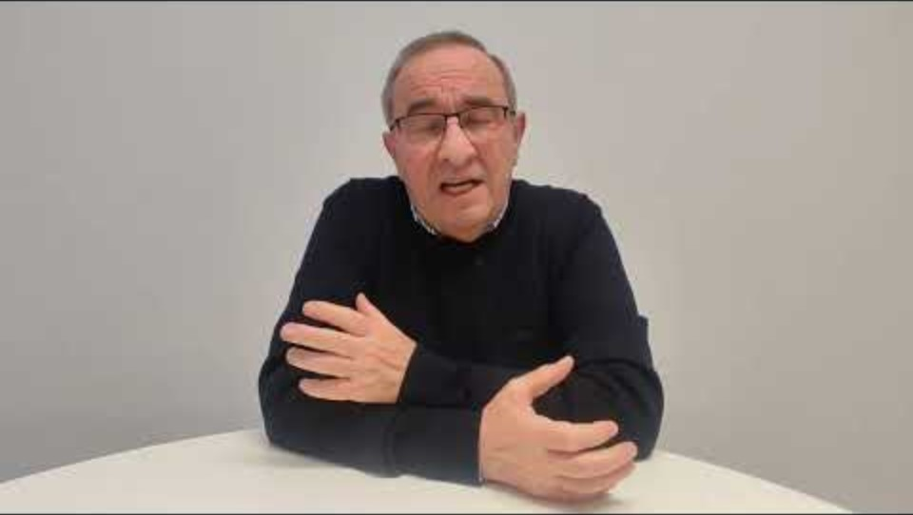
ayuno

Slide 26
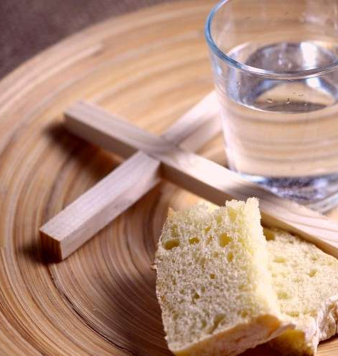
¿CUÁNTO TE ESTORBA Y SOBRA?
¿Alguna vez te has visto rodeado de cosas o lleno de preocupaciones que no alimentan, ni dejan vivir en paz? ¿Nos dominan y dirigen?
¿Alguna vez has mirado cómo viven en otras partes del mundo y te has planteado por qué unos tienen tan poco y otros tenemos tanto? ¿Te has dado cuenta de lo mucho que acumulamos y dejamos entrar en el corazón?
¿Alguna vez te has preguntado seriamente de qué tienes hambre, de qué estás sediento, de qué te saciarías si pudieras para no tener nunca más hambre, sed, ansia? ¿Y los otros?

Slide 27
1
2
3
4
Imposición de la ceniza

Slide 28
1
2
3
4
Cierre

Slide 29
Déjate mirar.
Y escucha en tu corazón:
CONVIÉRTE Y CREE
EN LA BUENA NOTICIA

Slide 30
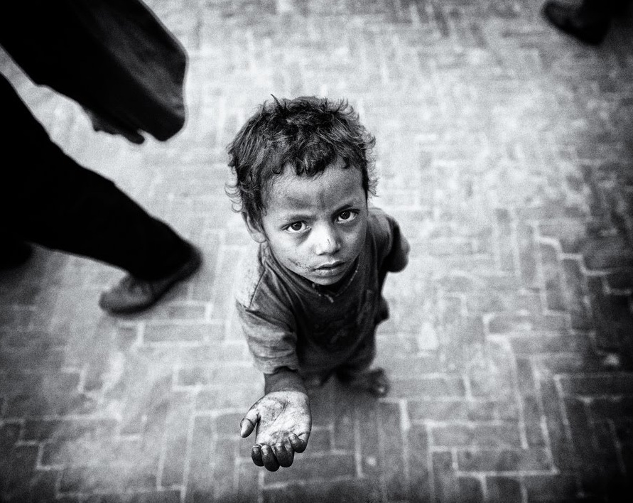

Slide 31
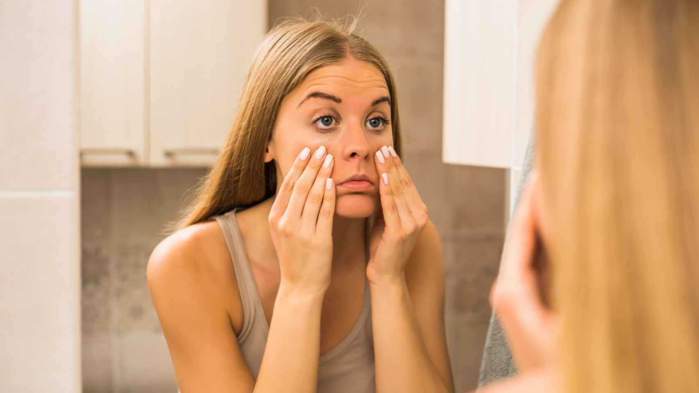

Slide 32
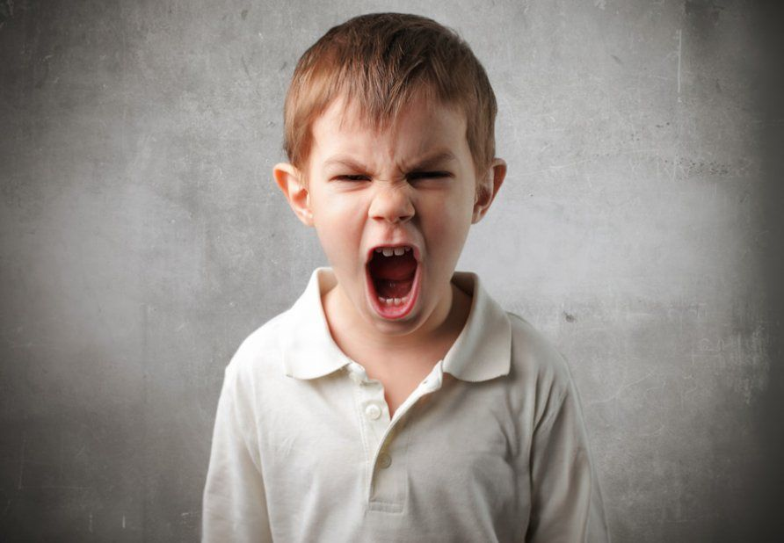

Slide 33
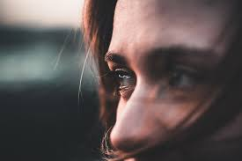

Slide 34
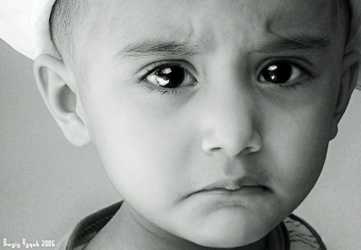

Slide 35
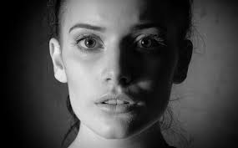

Slide 36
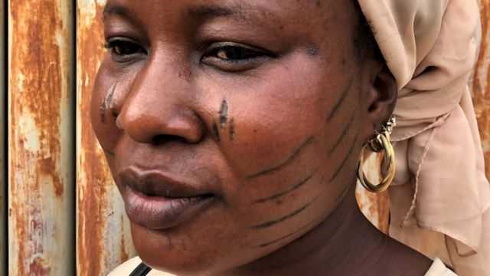

Slide 37
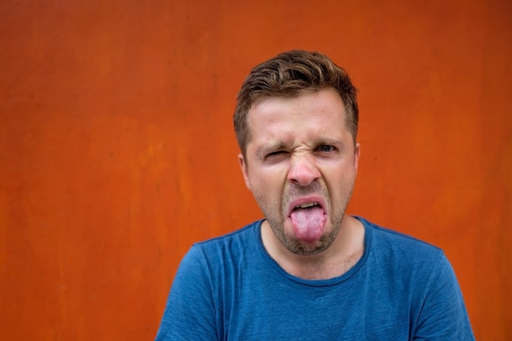

Slide 38
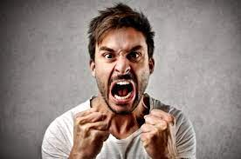

Slide 39


Slide 40
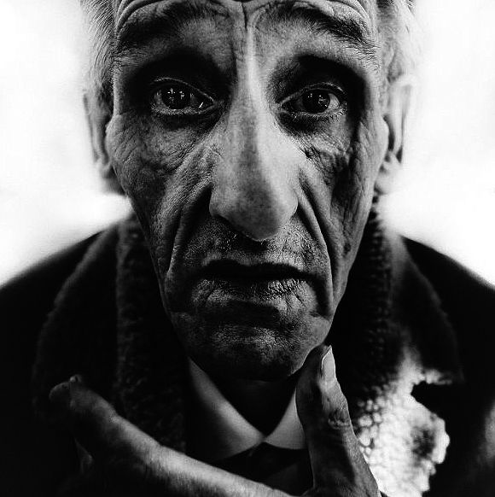

Slide 41
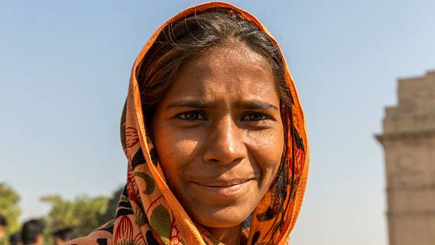

Slide 42
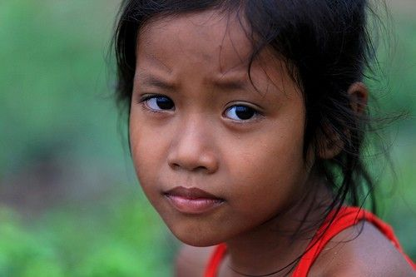

Slide 43
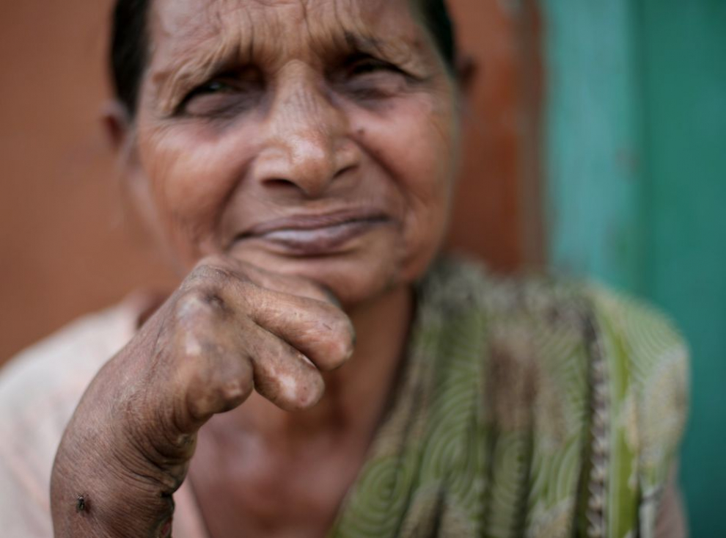

Slide 44


Slide 45
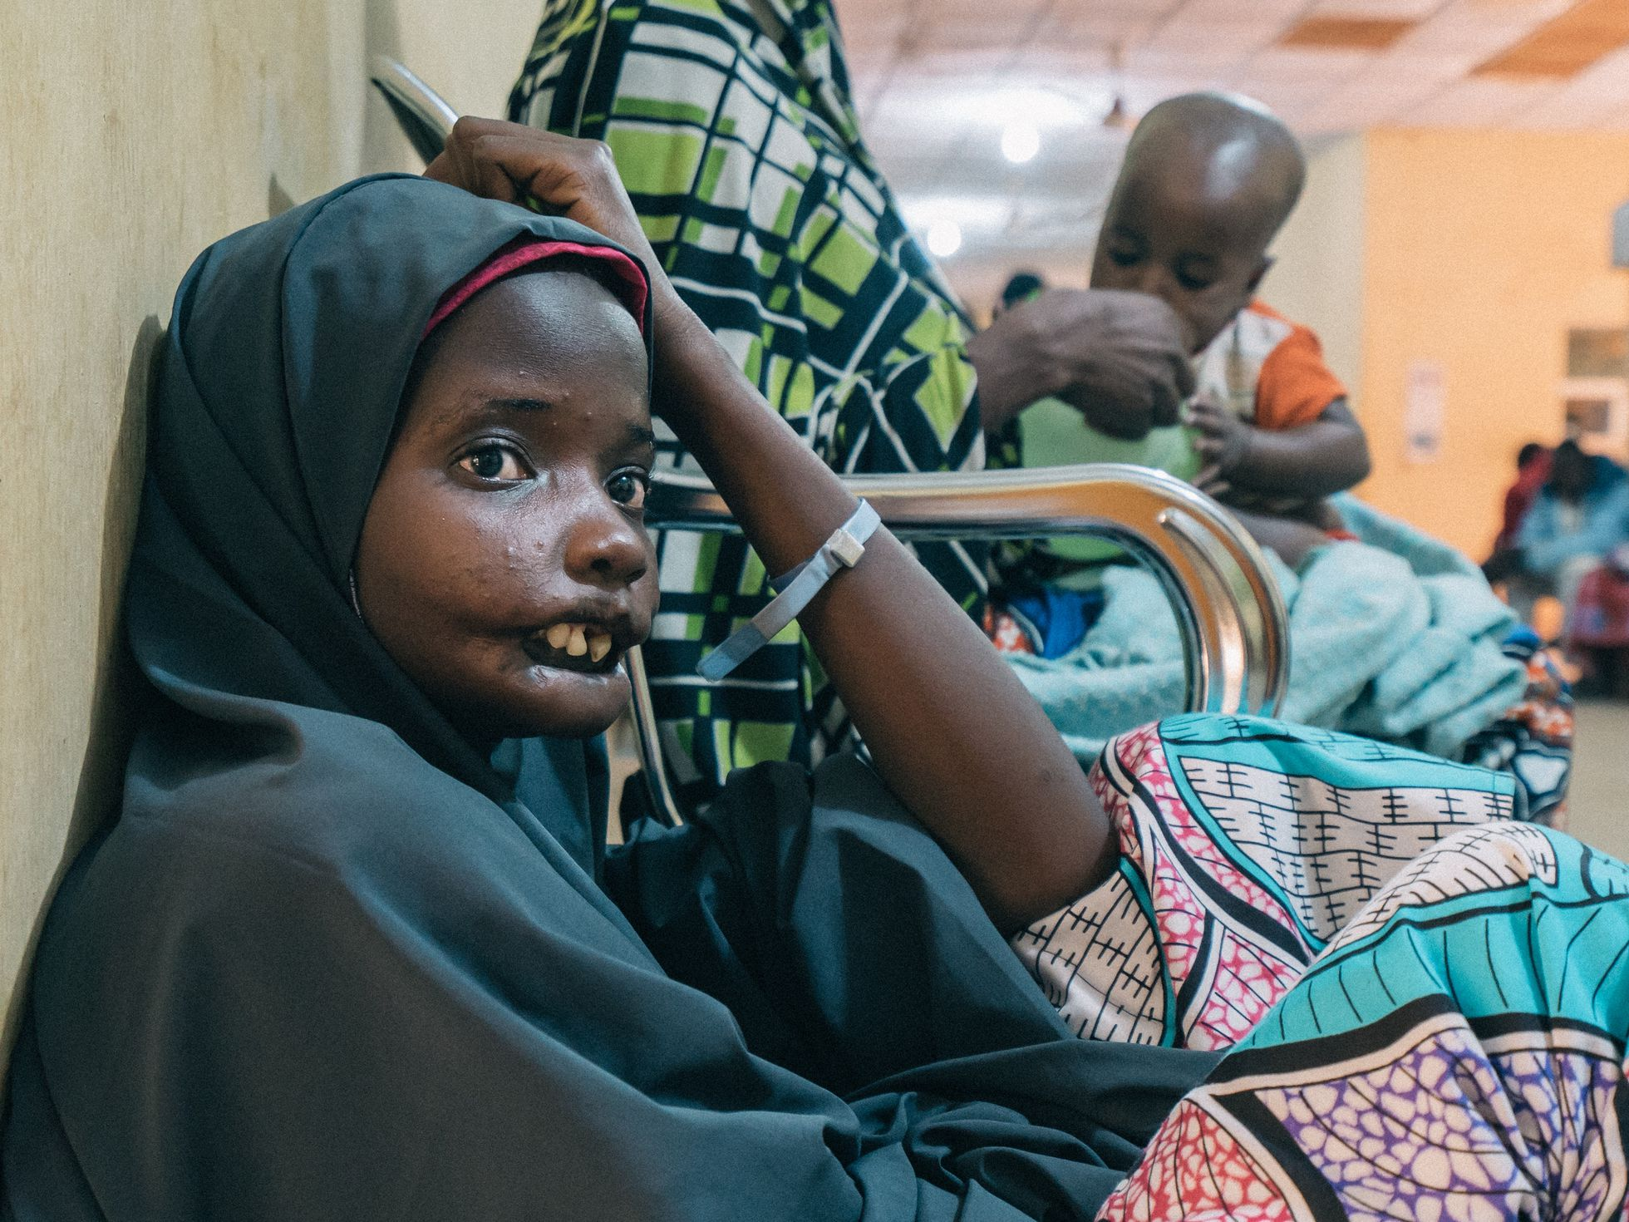

Slide 46
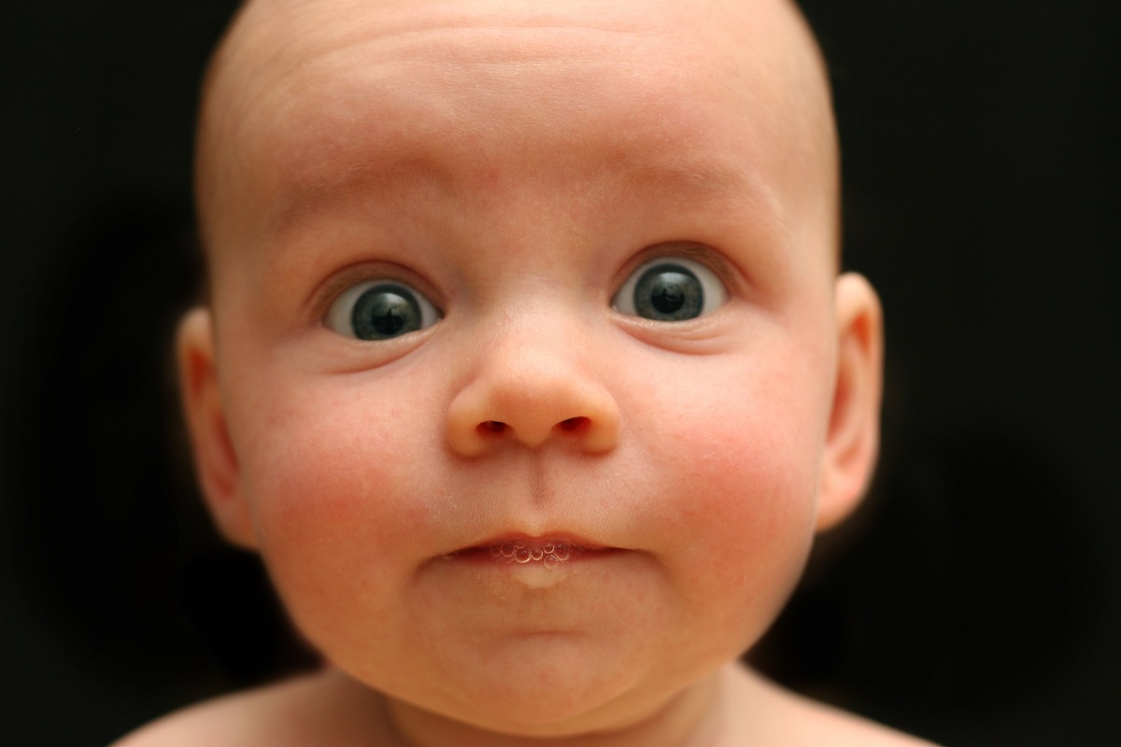

Slide 47
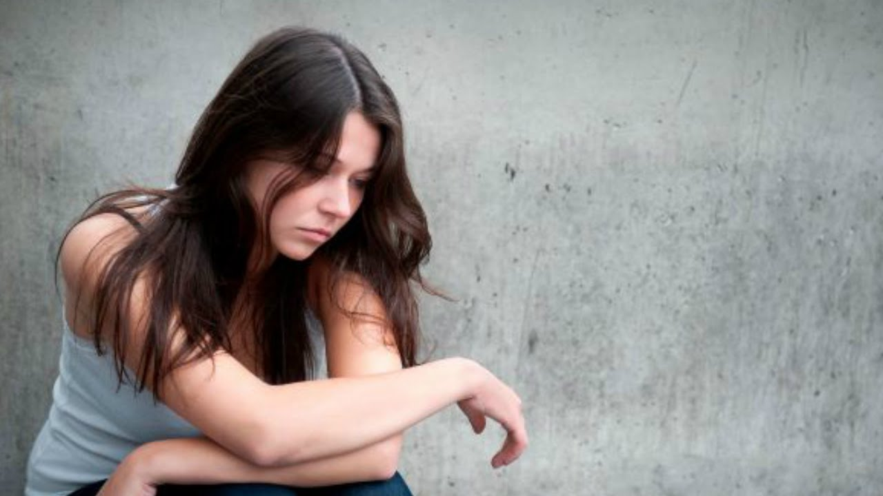

Slide 48


Slide 49
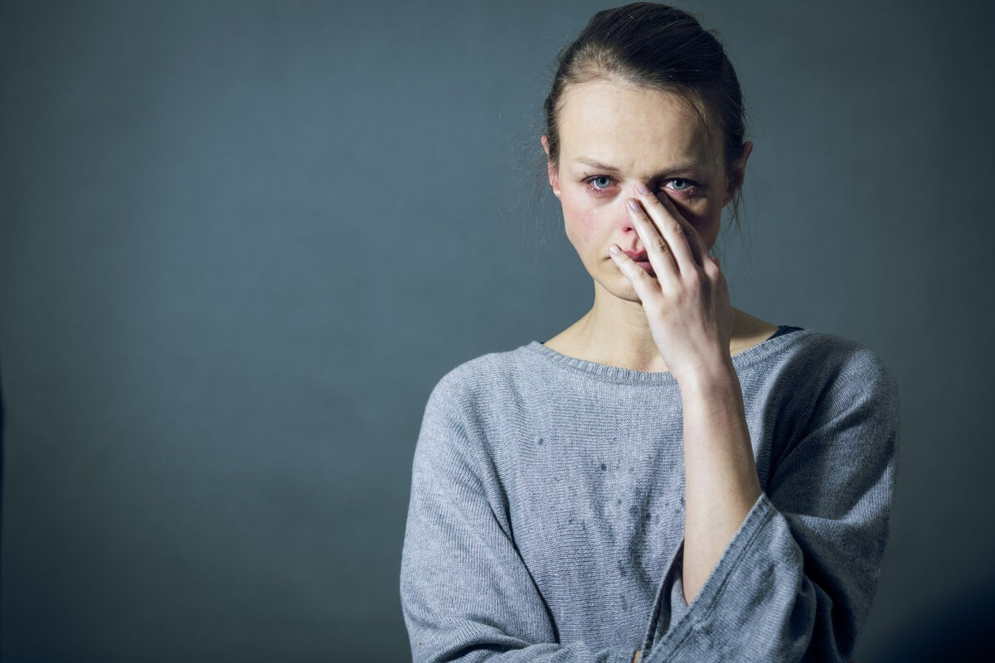

Slide 50


Slide 51
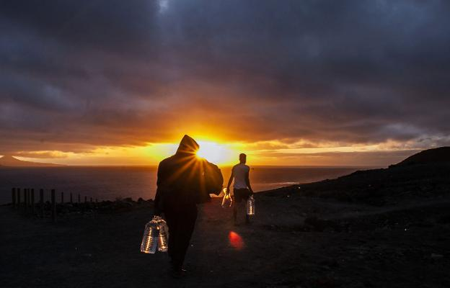

Slide 52


Slide 54


Slide 55
